Slide 1

Revisión y Actualización de procedimientos Telemáticos post COVID
LOS PROCEDIMIENTOS TELEMÁTICOS EN LA ERA COVID EN LOS PEQUEÑOS MUNICIPIOS
Experiencia en los pequeños municipios de la provincia de Segovia.
Problemática y soluciones en los pequeños municipios en los procedimientos telemáticos.
Reducción de sobrecarga en los Ayuntamientos
Alfredo García Muñoz
Técnico de Asistencia en Administración Digital y
Modernización a Municipios de la Diputación de Segovia

Slide 2
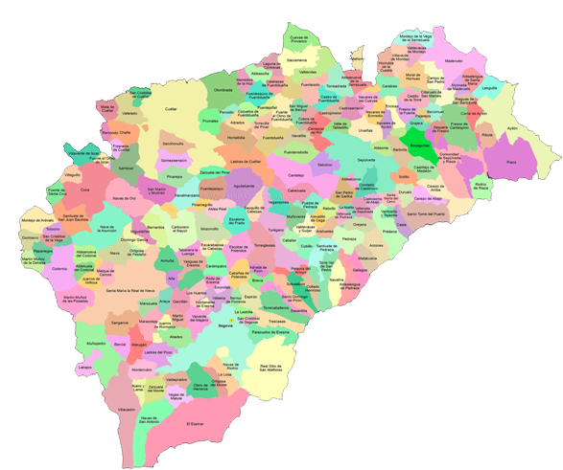
La España Vacía
62%
^{del} territorio
84%
^{municipios de}
^{menos de 5000 habitantes}
25%
^{de} población
La provincia de Segovia
4
6
14
22
entre 5.001 y 10.000
entre 2.001 y 5.000
entre 1.001 y 2.000
entre 501 y 1.000
29
62
70
101.668 habitantes
entre 251 y 500
entre 101 y 250
menos de 100

Slide 3

Las Diputaciones Provinciales
Ley 27/2013 de Racionalización y Sostenibilidad de la Administración Local (LRSAL)
La prestación de los servicios de administración electrónica en los municipios con población inferior a 20.000 habitantes
La asistencia y cooperación jurídica, económica y técnica a los Municipios, especialmente los de menor capacidad económica y de gestión.
La Diputación de Segovia
La tercera Diputación más pequeña de España
Medios económicos y personales reducidos en materia de Administración Electrónica
Servicio de Asistencia a Municipios
Asistencia y Asesoramiento a Municipios en Materia de Administración Electrónica y Modernización
1 secretario interventor y 2 técnicos informáticos

Slide 4

La brecha digital
preCOVID19
Muchos pueblos y pequeños con población envejecida
Telecomunicaciones regulares. Carencias en banda anda
Alcaldes mayores y sin dedicación exclusiva
Secretarios que atienden a varios Ayuntamientos y con mucha movilidad
Ley 39/2015, de 1 de octubre, del Procedimiento Administrativo Común de las Administraciones Públicas y la Ley 40/2015, de 1 de octubre, de Régimen Jurídico del Sector Público

Slide 5


Colaboración Público - Privada
preCOVID19
Elección de una herramienta de administración electrónica:
Fácil implantación
Cumplimiento normativo
Fácil manejo
No dependencia informática
Integrable con la AGE
Interoperabilidad
Planificación y Formación
Formación, concienciación y superación del miedo al cambio de Alcaldes, Secretarios y personal de los Ayuntamientos.

Slide 6
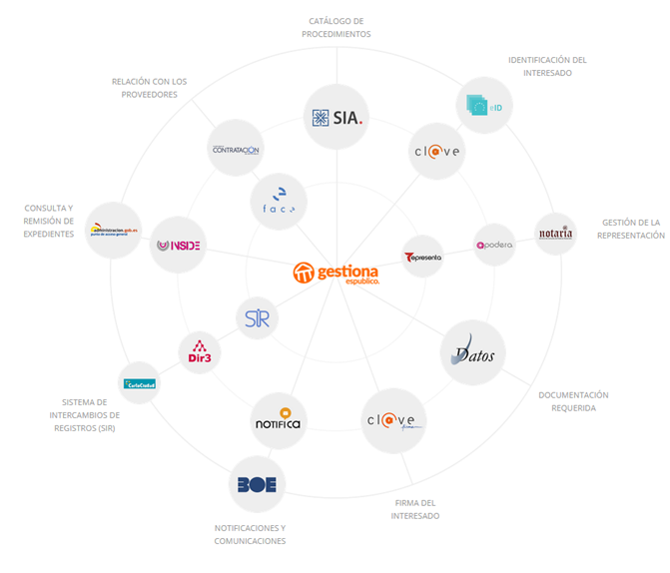
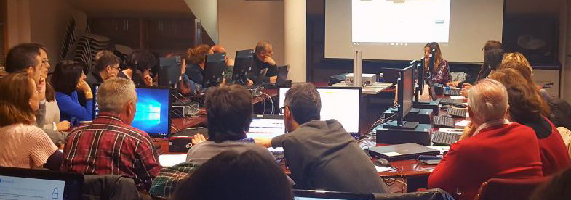
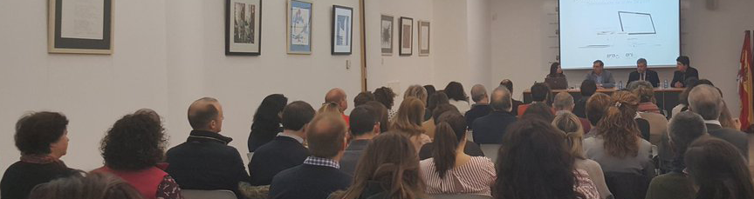
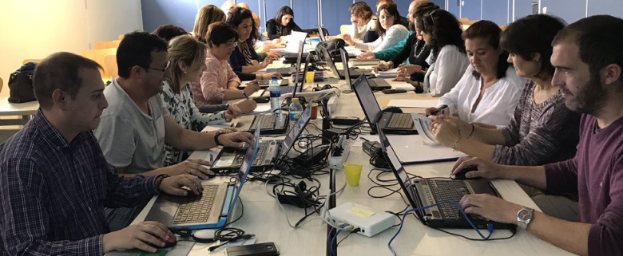
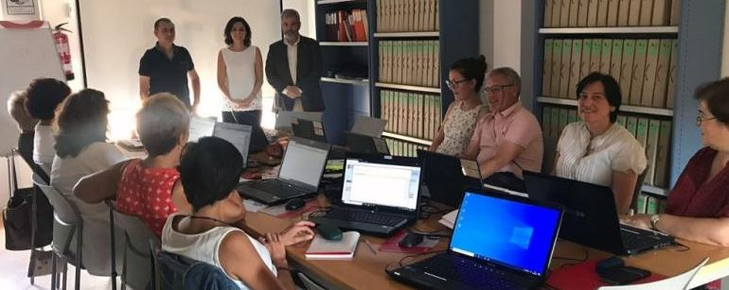
La herramienta de Administración Electrónica
preCOVID19
formaciones

Slide 7
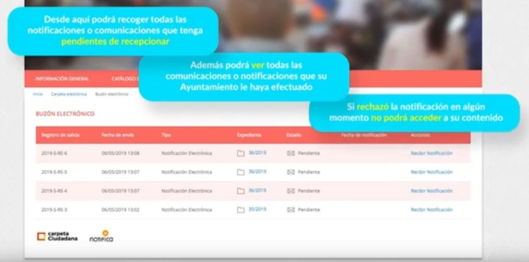
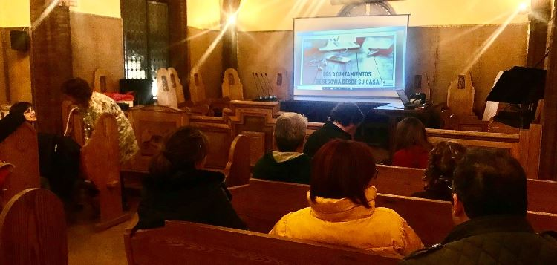

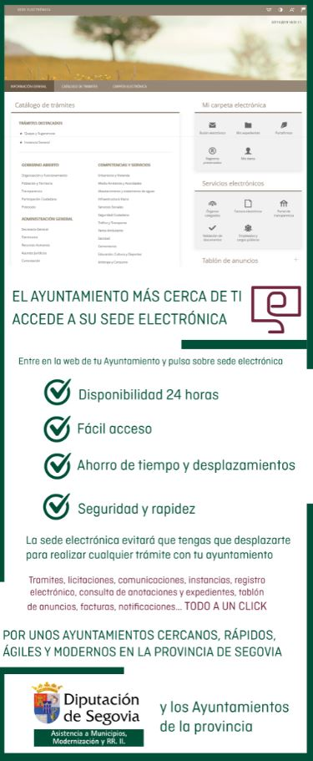
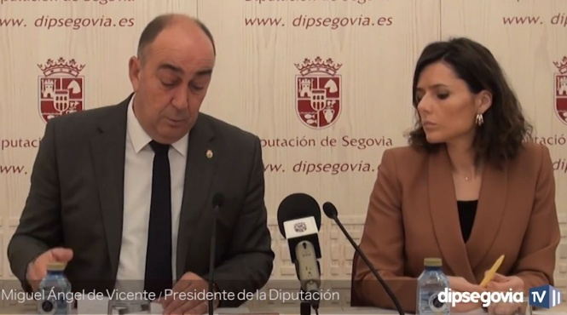
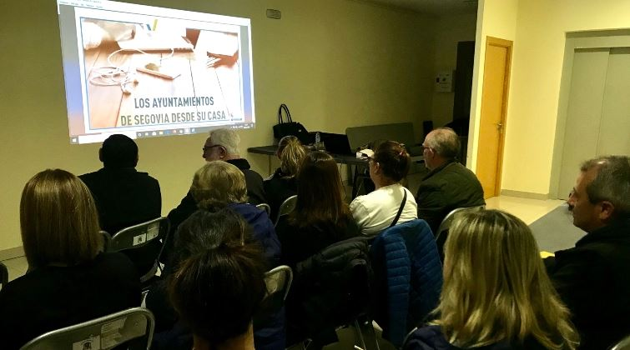

Formación, difusión y comunicación al ciudadano
preCOVID19
Cuñas en radio y spots en televisión
41 talleres formativos presenciales
Publicidad en prensa en papel y digital
Cartelería en todos los pueblos
Envío de trípticos informativos

Slide 8




Incertidumbre, imaginación y trabajo
COVID19
11/03
2020
13/03
2020
Elaboración de plan de contingencia
Circular informativa
a los Ayuntamientos
sobre Teletrabajo
Imaginación y trabajo
Confinamiento domiciliario
25/03
2020
19/03
2020
26/03
2020
Plan de formación online para Ayuntamientos
Servicio para resolver dudas de los ciudadanos sobre las sedes electrónicas
Contración de herramienta de videoconferencias
01/04
2020
04/05
2020
18/05
2020
04/06
2020
Creación de nuevo tríptico informativo sedes electrónicas
Servicio de Plenos Telemáticos, grabaciones certificadas y emisión online
Talleres online para ciudadanos
Servicio de Cita Previa

Slide 9
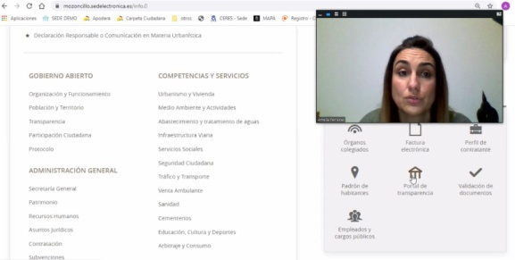
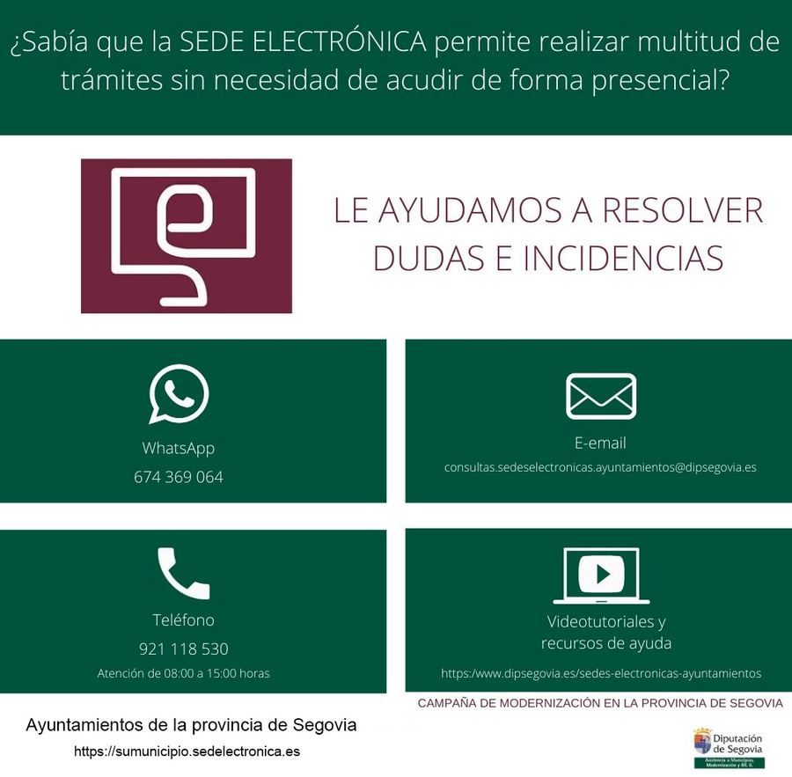

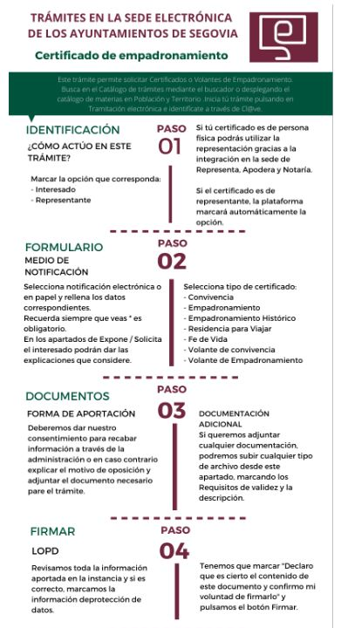
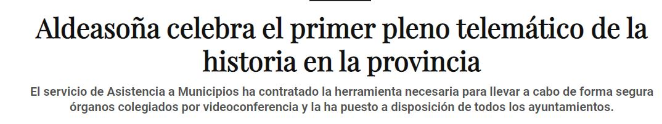
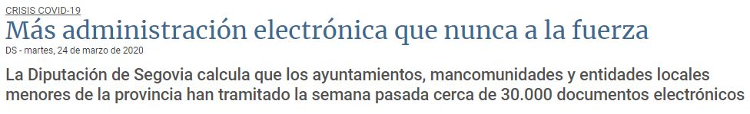
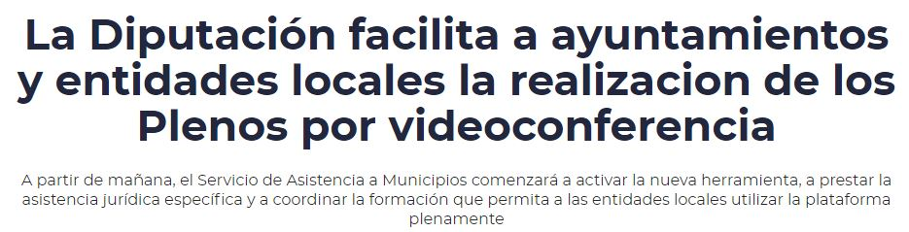
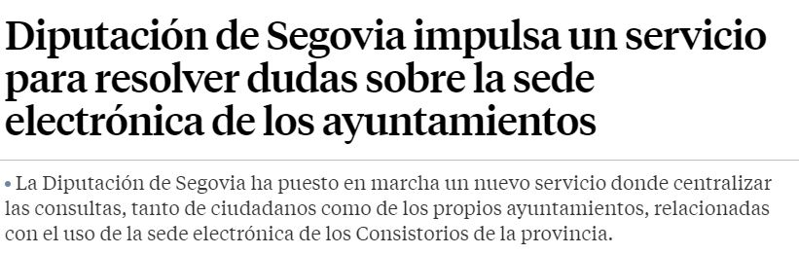
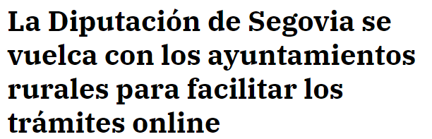
Incertidumbre, imaginación y trabajo
COVID19

Slide 10













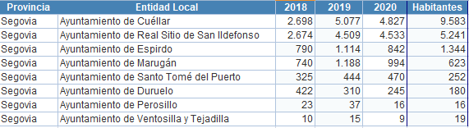
Integraciones e interoperabilidad
NOTIFIC@ % Ayuntamientos Adheridos
Notificaciones electrónicas (notific@):
SIR. % Ayuntamientos adheridos
CL@VE % Ayuntamientos adheridos
REA % Ayuntamientos adheridos
PID · Adhesiones CCAA y EELL (acumulado)
Fuente: https://dataobsae.administracionelectronica.gob.es - 31 de octubre de 2020

Slide 11
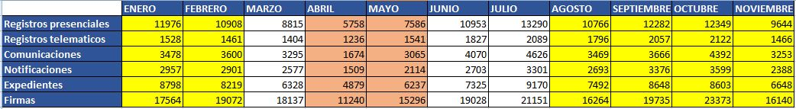
Evolución de los trámites telemáticos
preCOVID19
COVID19
Los registros presenciales disminuyeron durante el confinamiento domiciliario. La actividad en los Aytos bajó.
Tras la campaña de asistencia al ciudadano y los talleres formativos los registros telemáticos aumentaron.
El uso de medios electrónicos aumenta progresivamente.

Slide 12
Soluciones en los pequeños municipios
Simplificación de procedimientos administrativos y mejora de las telecomunicaciones
Garantizar el acceso a internet por banda ancha en todo el medio rural, principalmente en los pequeños municipios.
Unificación en el envío de información contable y presupuestaria a una única administración (AGE), y puesta a disposición para el resto por medio de mecanismos de interoperabilidad.
Interconexión administrativa e interoperabilidad (organizativa, semántica y técnica) real con otras Administraciones Públicas
Modernización y digitalización de los Pequeños Municipios. Dotación de medios técnicos y económicos. Alfabetización Digital.
Facilitar la solicitud y expedición de certificados digitales . Permitir la comparecencia virtual. Fomentar la creación de oficinas de registro.
Interconexión directa de los Ayuntamientos con el INE. Automatizar procesos para la expedición de certificados y volantes padronales.
Reforzamiento de las estructuras de cooperación supramunicipal y puesta en valor del carácter asistencial de las Diputaciones Provinciales respecto de sus Ayuntamientos y demás entidades locales.
Elaboración de un catálogo común de procedimientos y trámites, con una verdadera reducción de los mismos, y común para todos los municipios de menos de 5.000 habitantes.
Simplificación administrativa y reducción de cargas administrativas respecto de los ciudadanos.
Reducción y simplificación técnica y burocrática para accedes a los servicios de la Plataforma de Intermediación de Datos.
Legislar y desarrollar procedimientos pensando también en los pequeños municipios

Slide 13


El 84% del total de los municipios de España tienen menos de 5000 habitantes y necesitan también unos servicios públicos de calidad.
Gracias por su atención
@AlfredoGarcia_
agarcia@dipsegovia.es
Notes:
You can safely remove this slide. This slide design was provided by SlideModel.com – You can download more templates, shapes and elements for PowerPoint from http://slidemodel.com

